Slide 1




발표자
발표자
김수빈
박상호
KU#
추천 알고리즘을 제시하여 사용자의 편리성에 맞춘 쇼핑몰 제작
PPT 제작
PPT 제작
윤지원
이재연

Slide 2
관리자 기반의 쇼핑몰 운영 및 UI
사용자 기반의 쇼핑몰 운영 및 UI
주요기능 구현
Contents

Slide 3


Role
상품 등록
상품 삭제 및 관리
ADMIN
회원가입 및 로그인
상품 선택 및 장바구니 담기
결제하기 및 마이페이지
USER

Slide 4
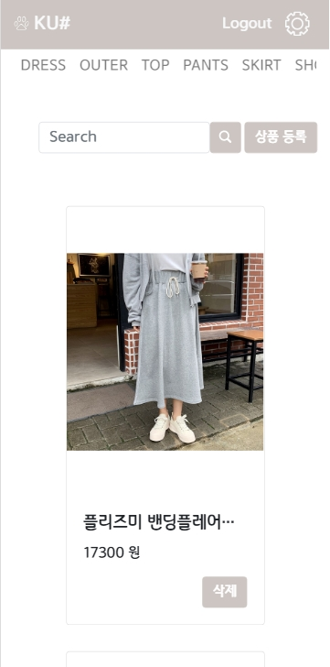
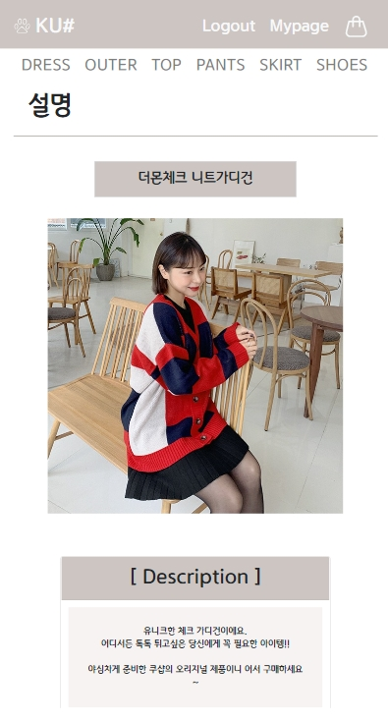
UI 구분
ADMIN
USER

Slide 5
ADMIN
관리자 기반의 쇼핑몰 운영 및 UI

Slide 6
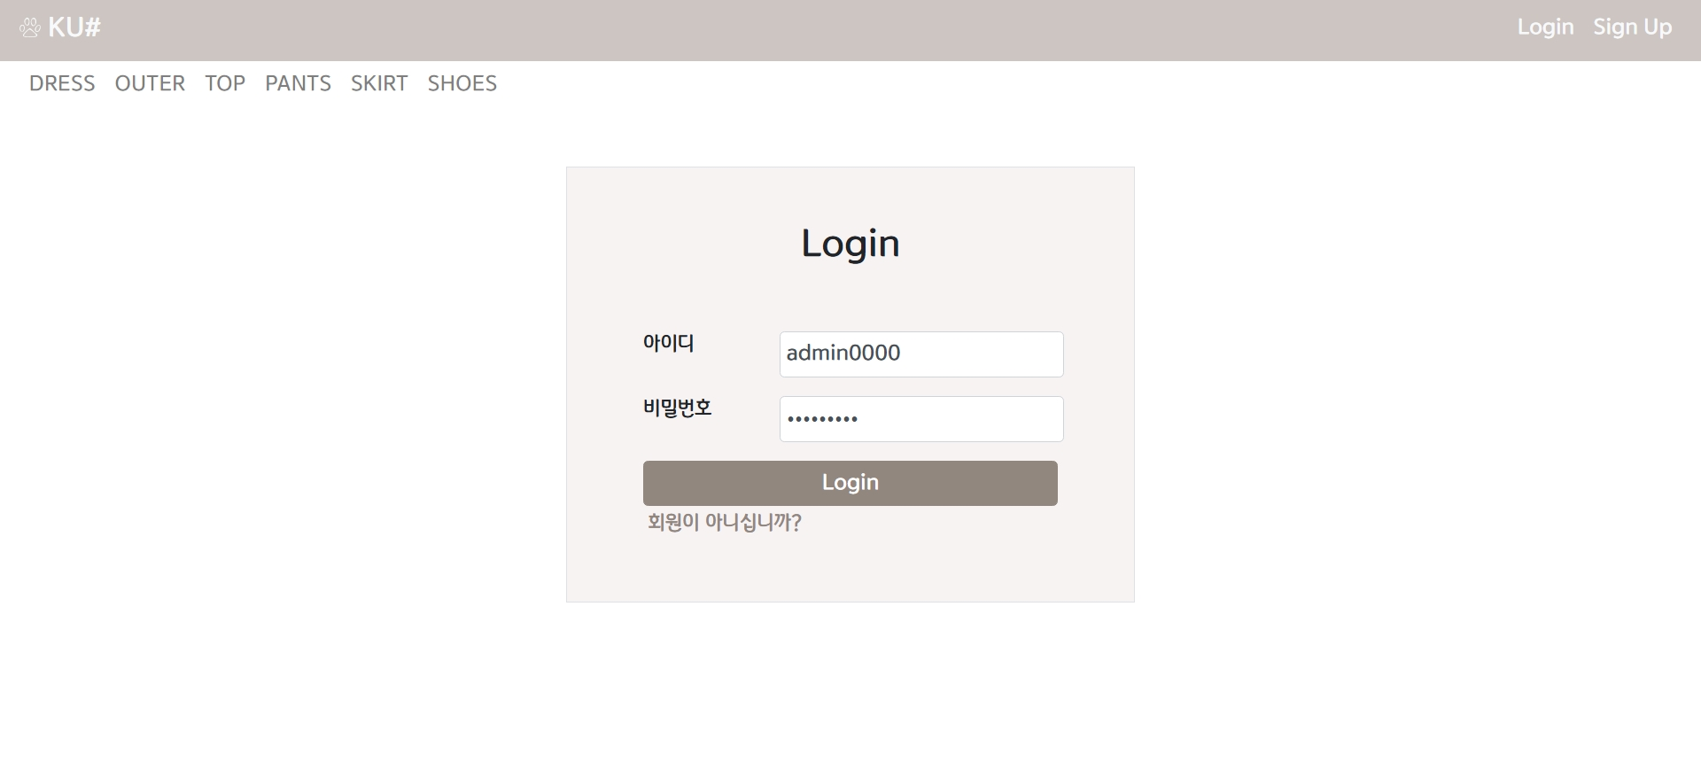
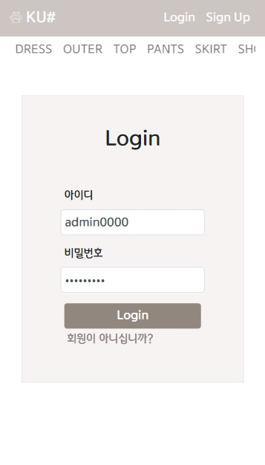
Login 화면
관리자 기반의 쇼핑몰 운영 및 UI
PC버전
모바일버전

Slide 7
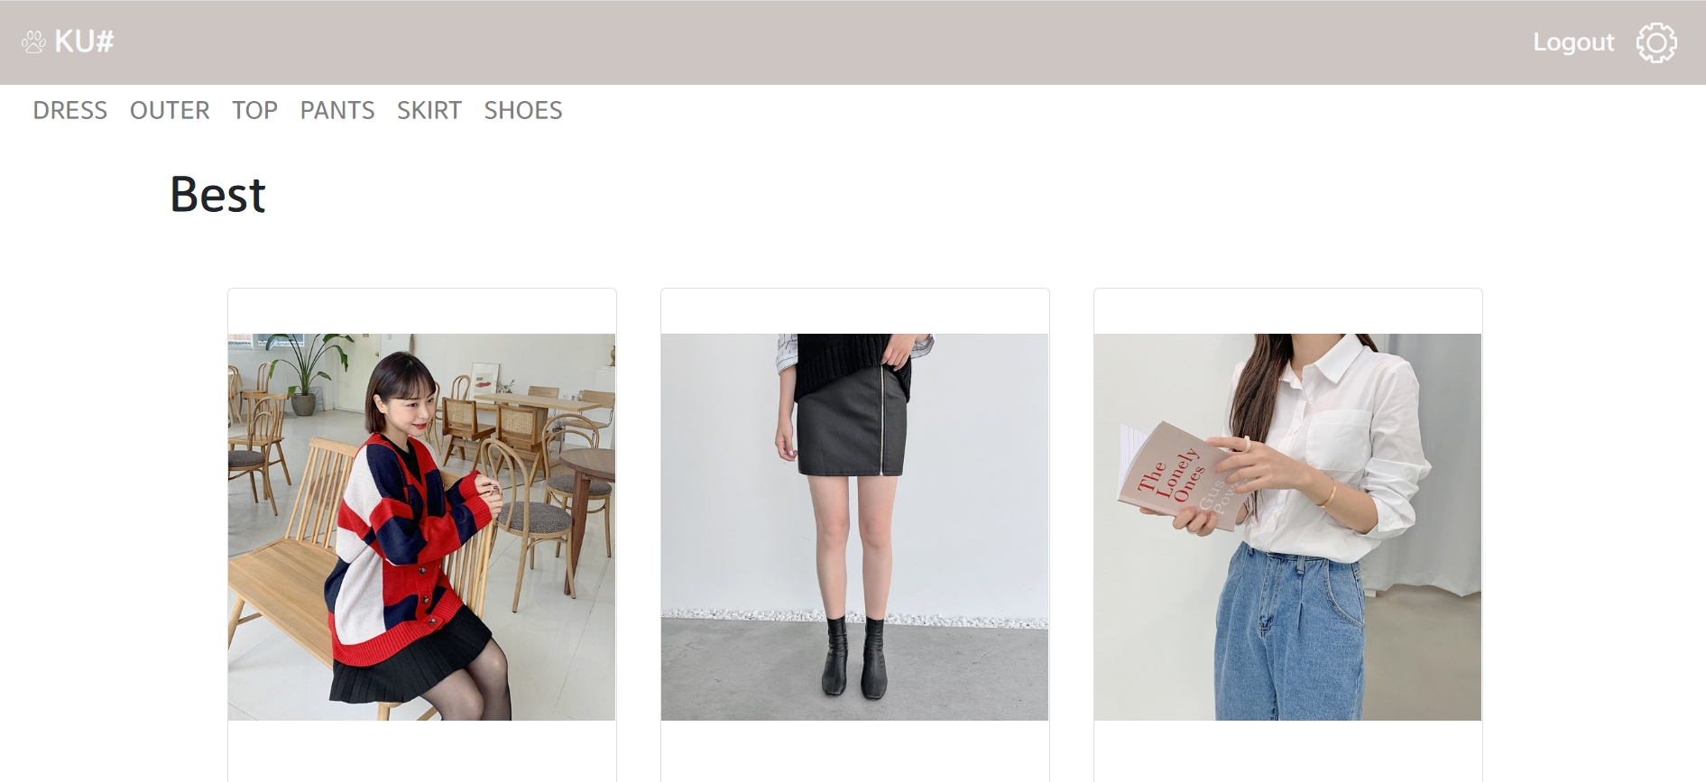
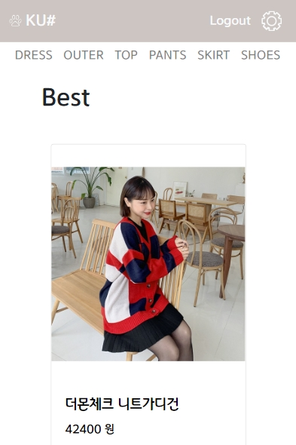
Home 화면
관리자 기반의 쇼핑몰 운영 및 UI
PC버전
모바일버전

Slide 8
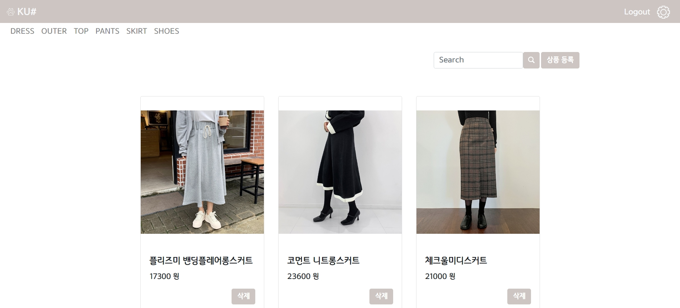
등록된 상품
관리자 기반의 쇼핑몰 운영 및 UI
PC버전
모바일버전

Slide 9
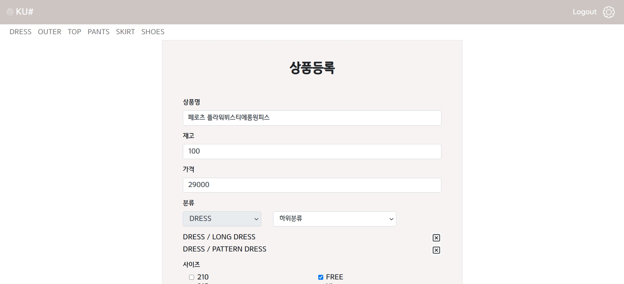
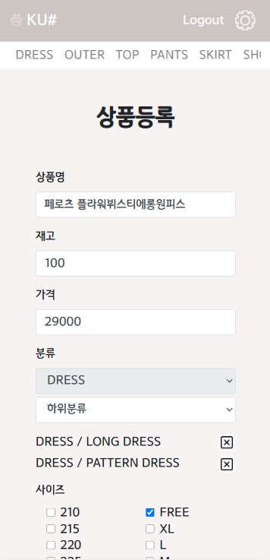
상품등록
관리자 기반의 쇼핑몰 운영 및 UI
PC버전
모바일버전

Slide 10
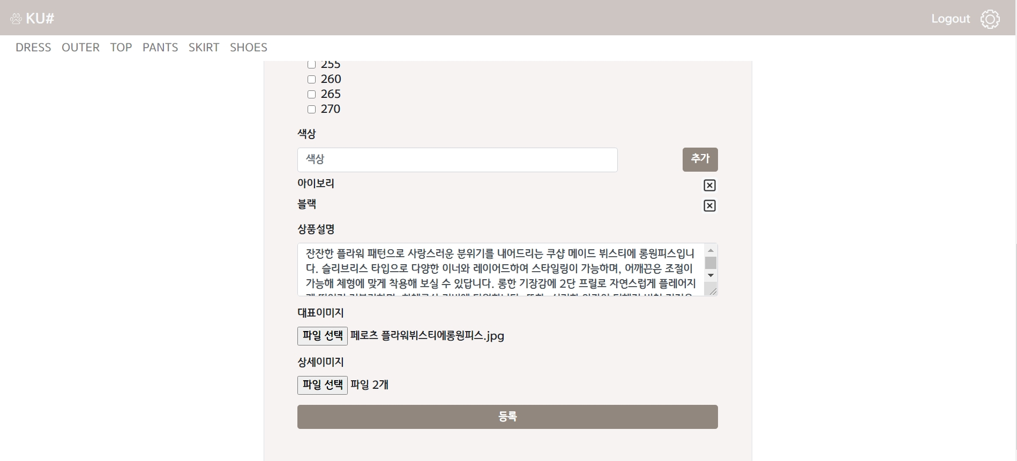
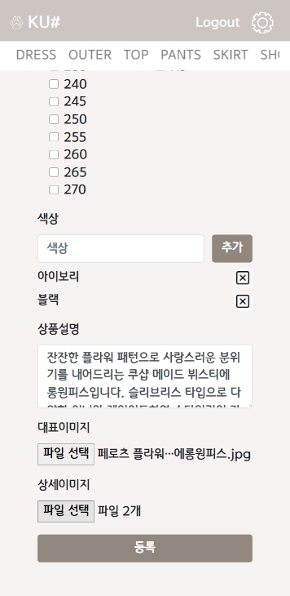
상품등록
관리자 기반의 쇼핑몰 운영 및 UI
PC버전
모바일버전

Slide 11
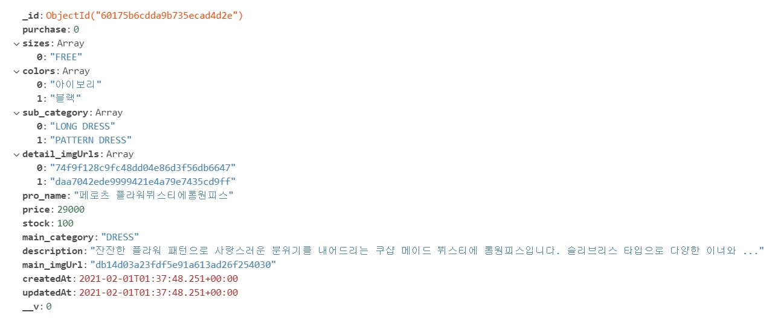
Products DB
관리자 기반의 쇼핑몰 운영 및 UI

Slide 12
USER
소비자 기반의 쇼핑몰 운영 및 UI

Slide 13

상품구매 진행순서
추천 기능
카카오페이
회원가입
로그인
상품 및
옵션 선택
마이 페이지
주문 현황
▶
▶
▶
장바구니
▶
결제하기
▶

Slide 14
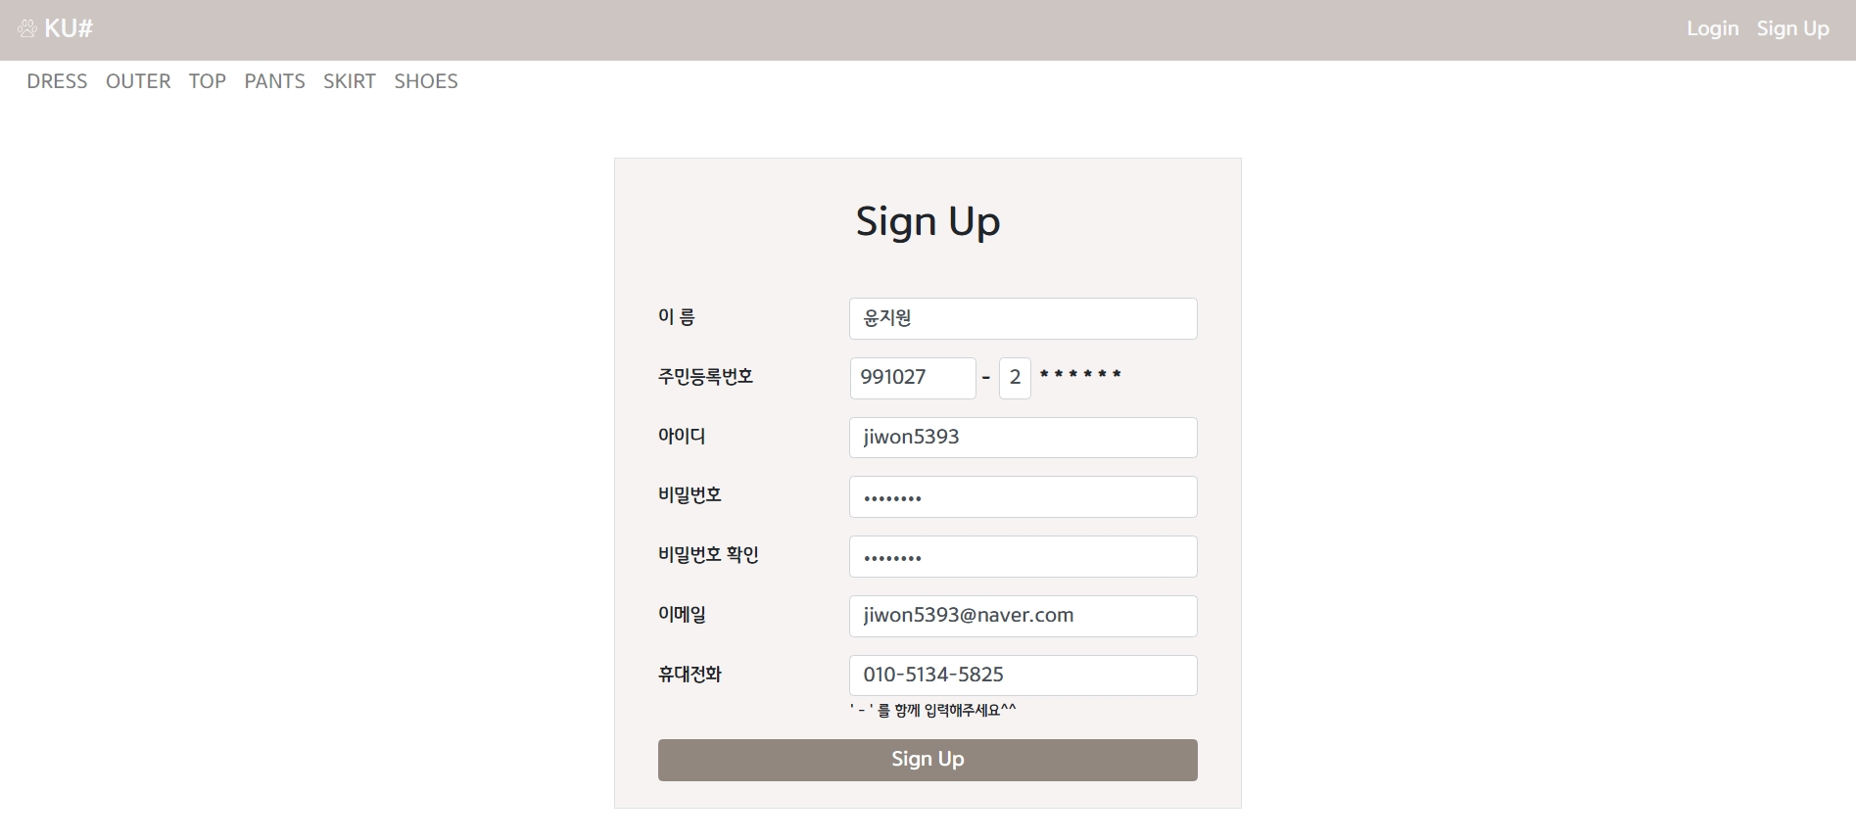
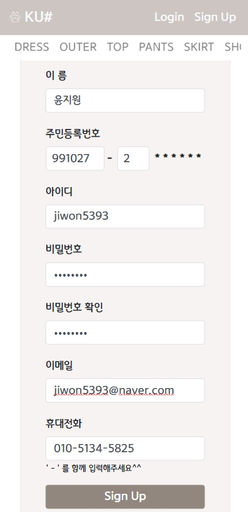
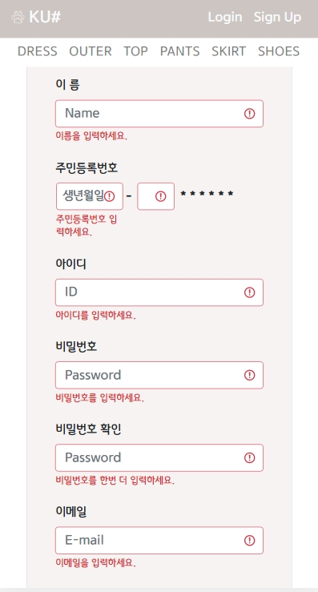
Sign Up
소비자 기반의 쇼핑몰 운영 및 UI
PC버전
모바일버전

Slide 15
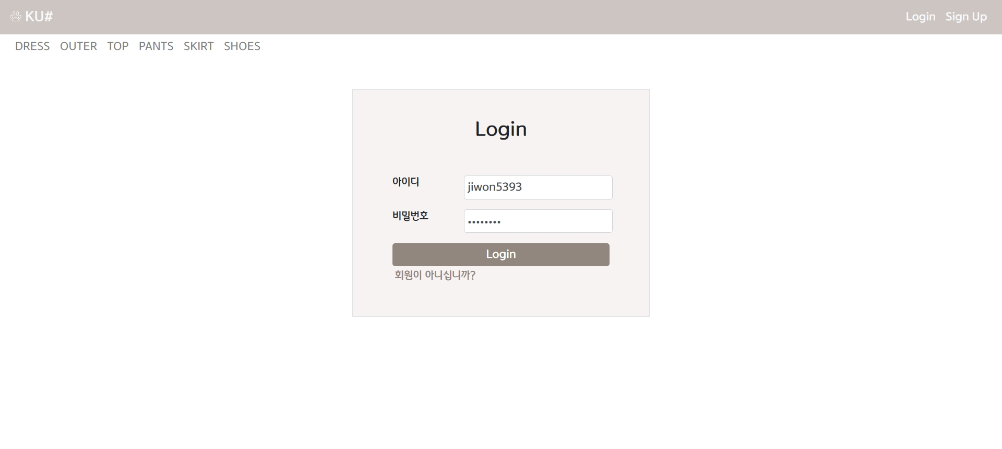
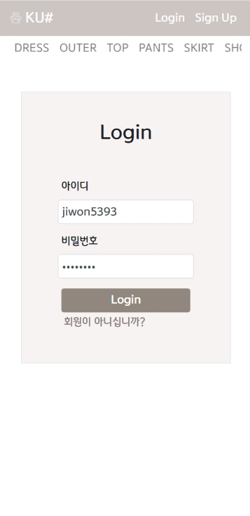
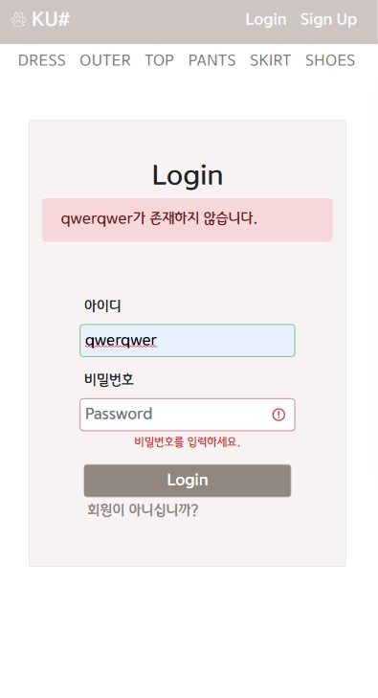
Login
소비자 기반의 쇼핑몰 운영 및 UI
PC버전
모바일버전

Slide 16
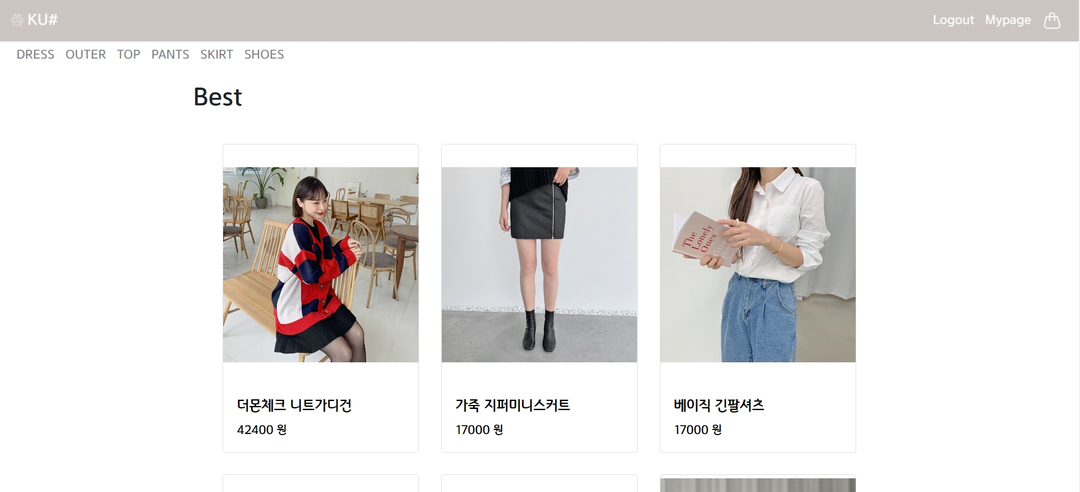
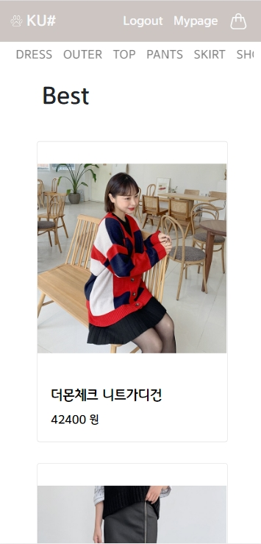
Home - Best
소비자 기반의 쇼핑몰 운영 및 UI
PC버전
모바일버전

Slide 17
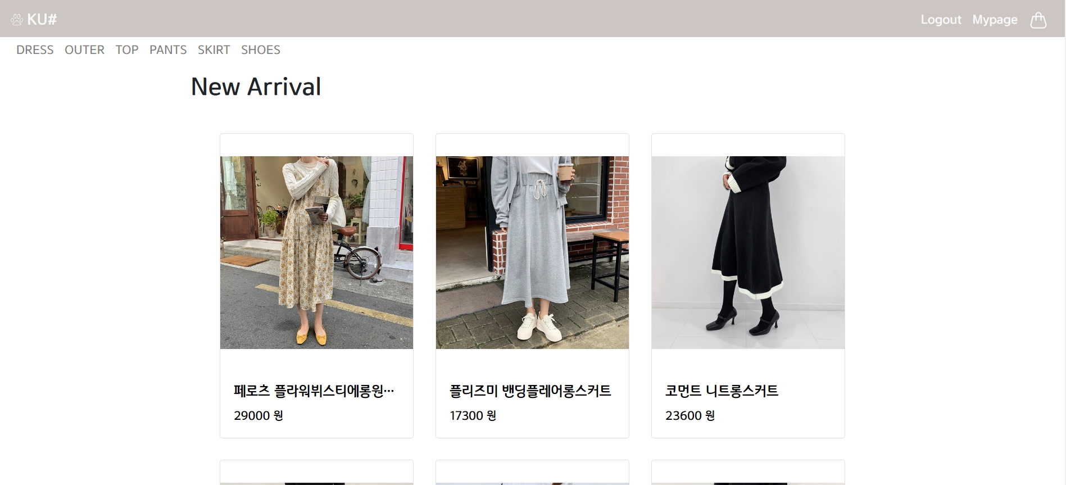
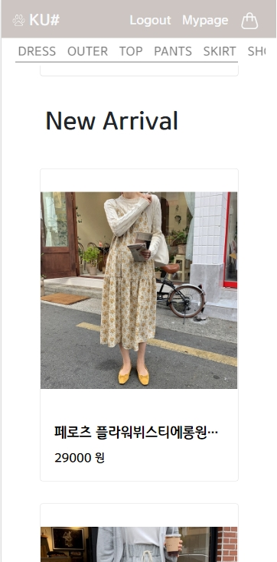
Home – New Arrival
소비자 기반의 쇼핑몰 운영 및 UI
PC버전
모바일버전

Slide 18
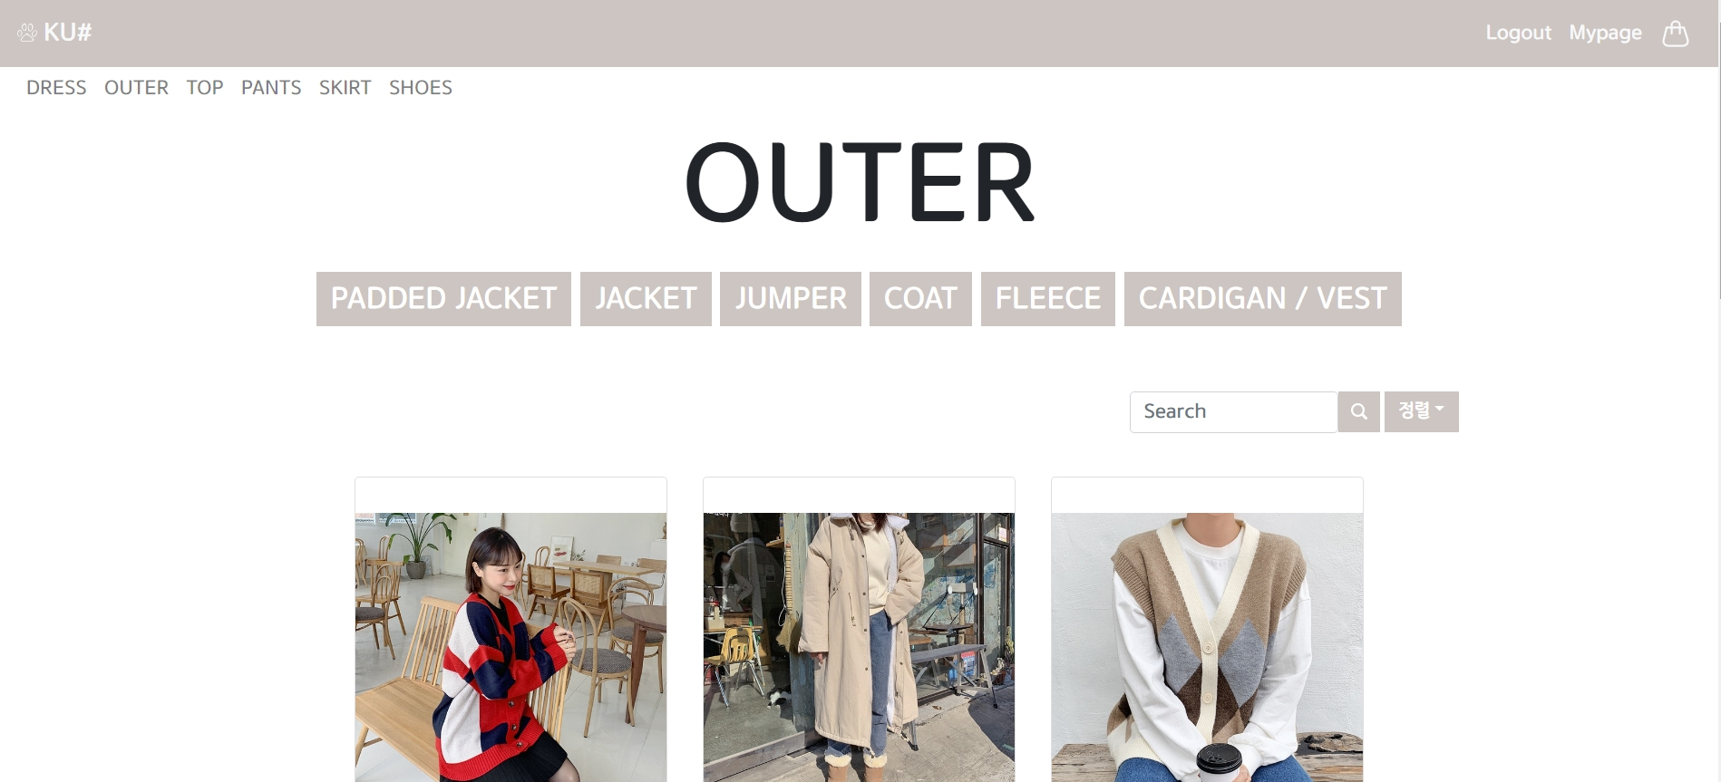
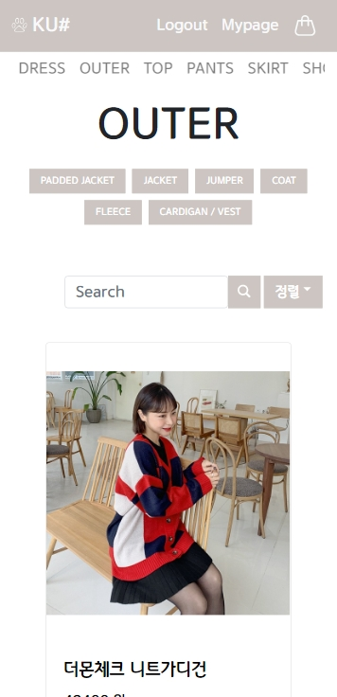
Product – Main Category
소비자 기반의 쇼핑몰 운영 및 UI
PC버전
모바일버전

Slide 19
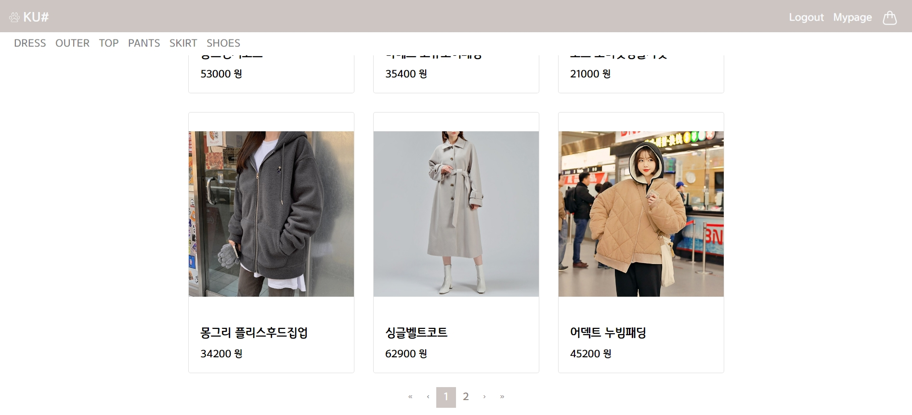
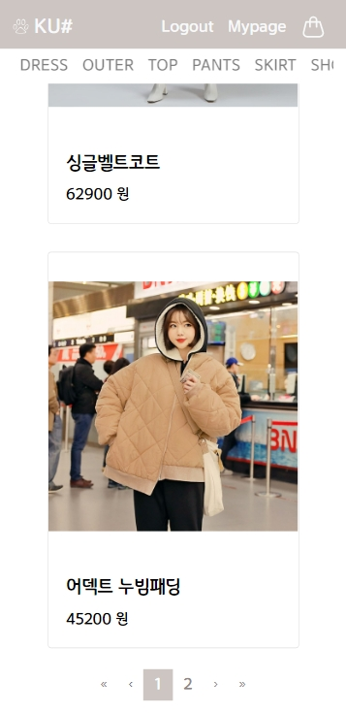
Product – Pagination
소비자 기반의 쇼핑몰 운영 및 UI
PC버전
모바일버전

Slide 20
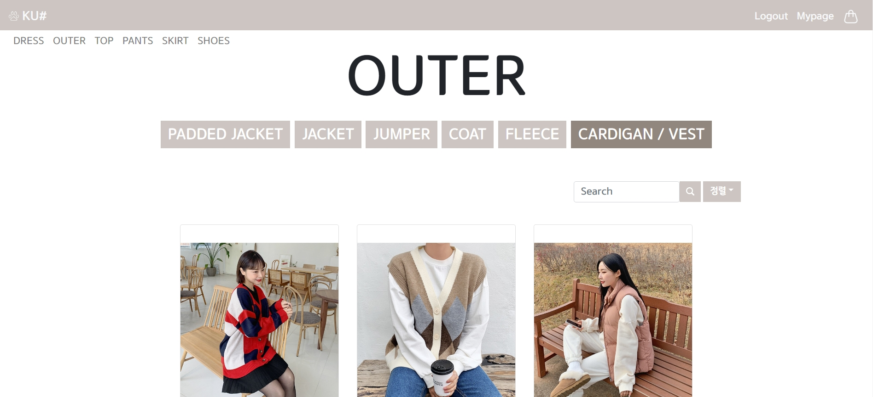
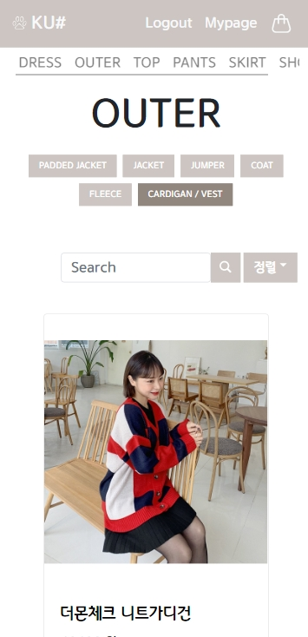
Product – Sub Category
소비자 기반의 쇼핑몰 운영 및 UI
PC버전
모바일버전

Slide 21
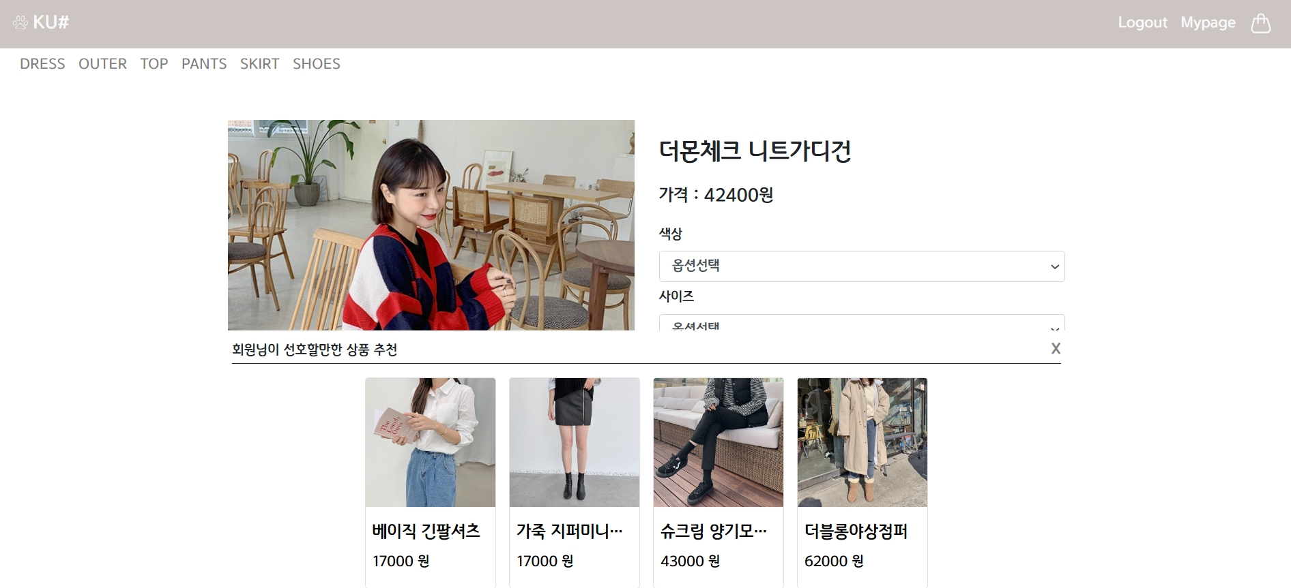
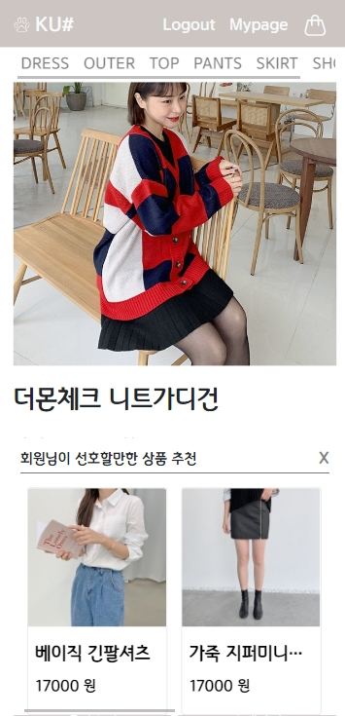
Product – 상품추천
소비자 기반의 쇼핑몰 운영 및 UI
PC버전
모바일버전

Slide 22
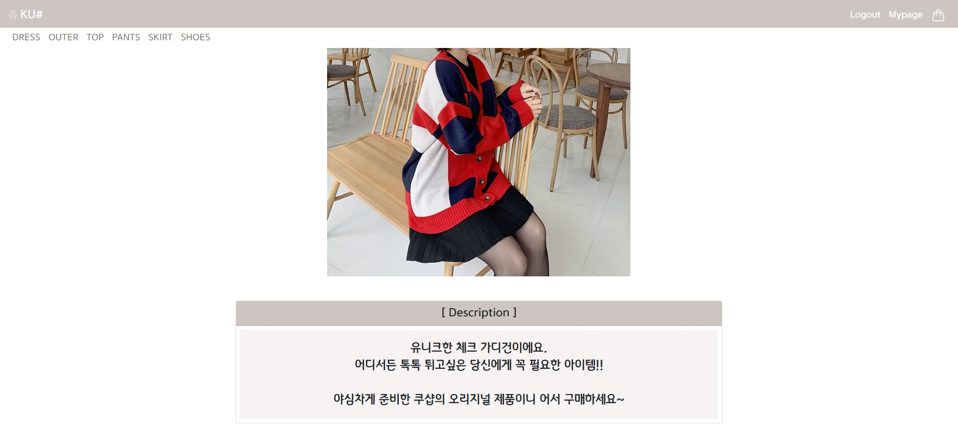
Product – 상품설명
소비자 기반의 쇼핑몰 운영 및 UI
PC버전
모바일버전

Slide 23
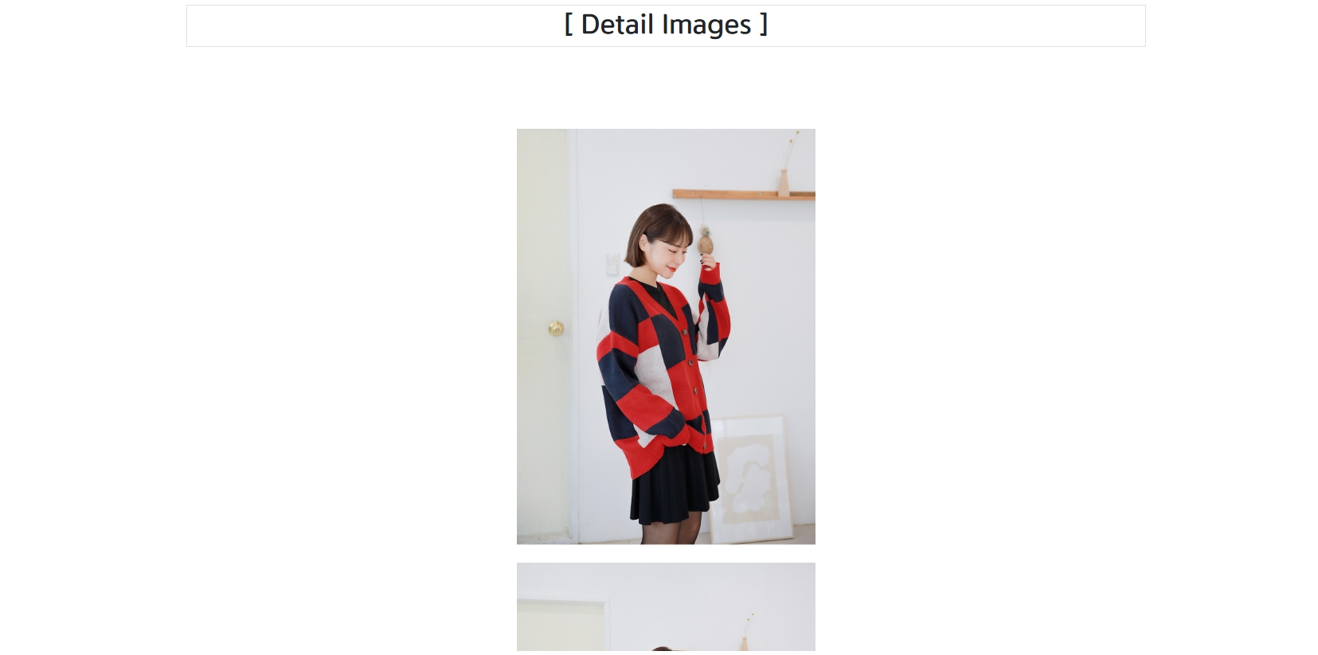
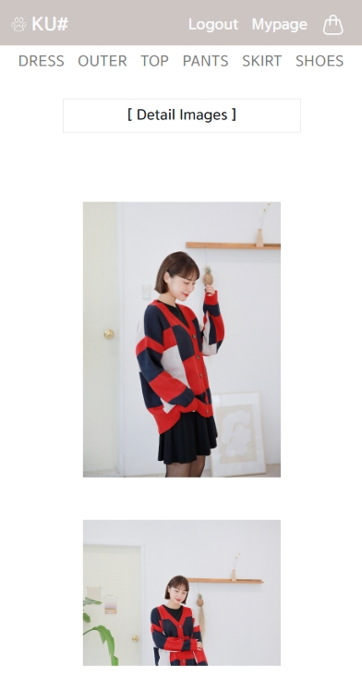
Product – Detail Images
소비자 기반의 쇼핑몰 운영 및 UI
PC버전
모바일버전

Slide 24
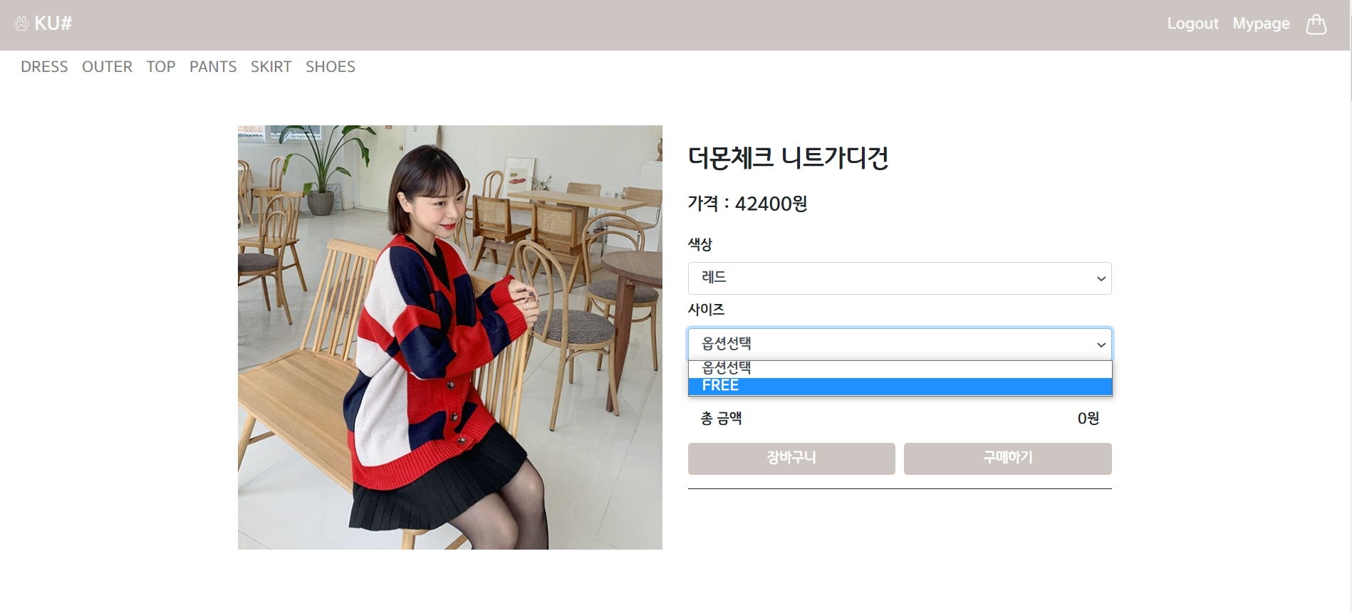
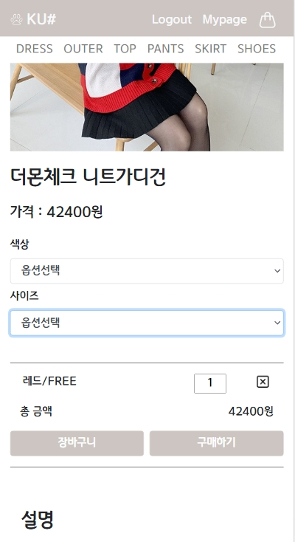
Product – 옵션선택
소비자 기반의 쇼핑몰 운영 및 UI
PC버전
모바일버전

Slide 25
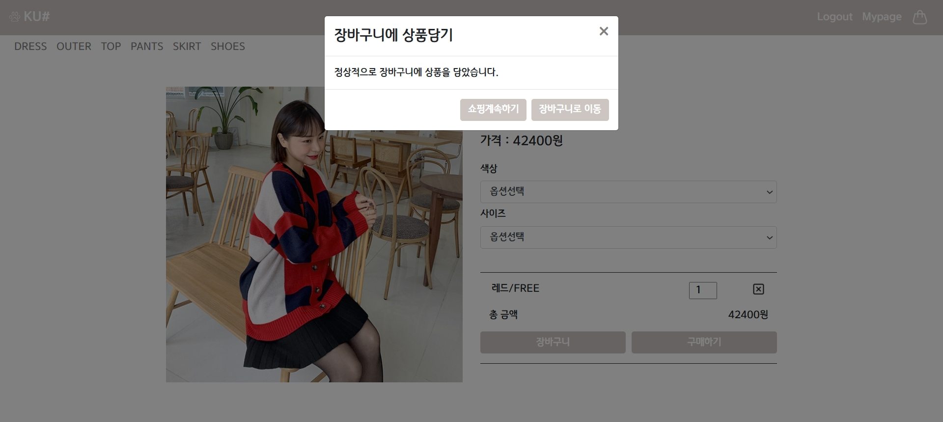
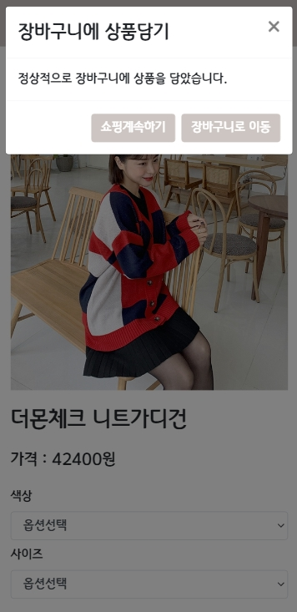
Product – 장바구니에 담기
소비자 기반의 쇼핑몰 운영 및 UI
PC버전
모바일버전

Slide 26
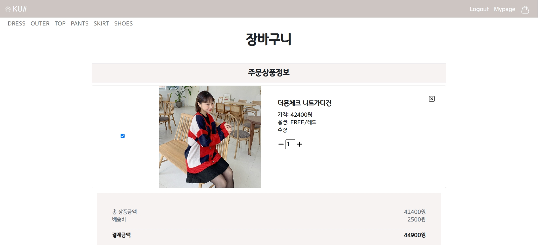
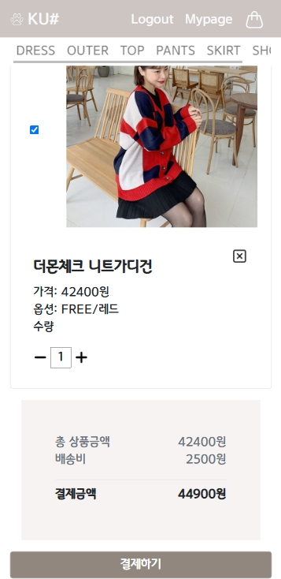
Shopping Cart
소비자 기반의 쇼핑몰 운영 및 UI
PC버전
모바일버전

Slide 27
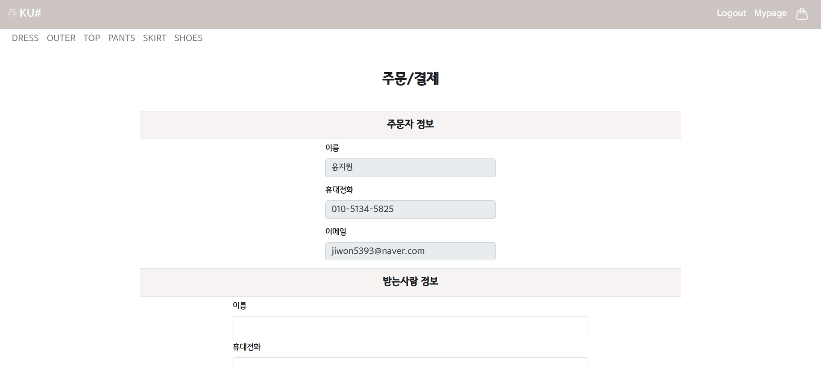
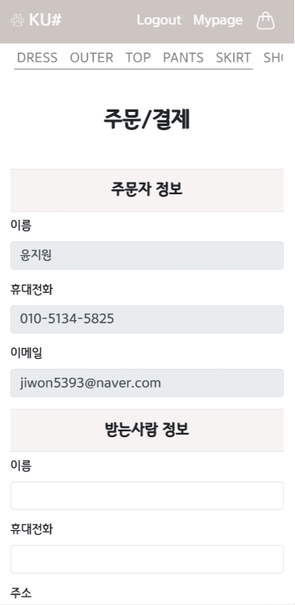
Payment
소비자 기반의 쇼핑몰 운영 및 UI
PC버전
모바일버전

Slide 28
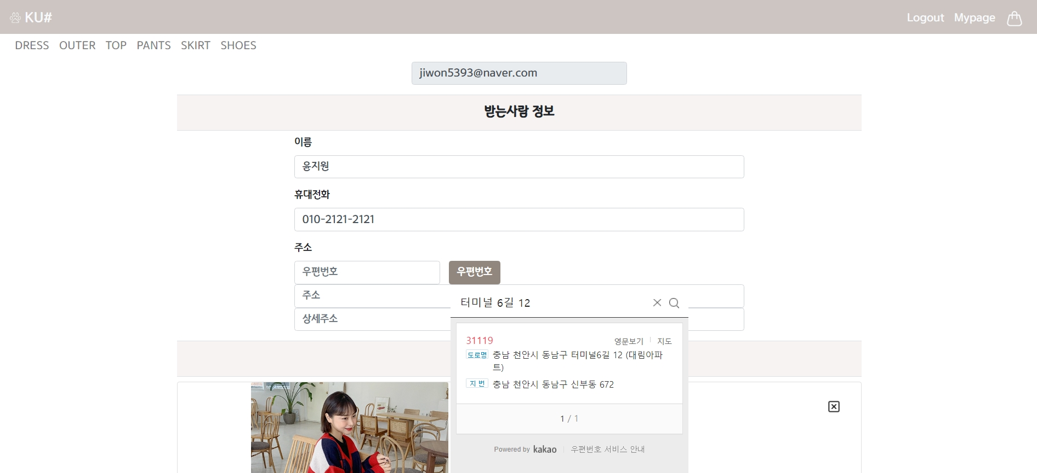
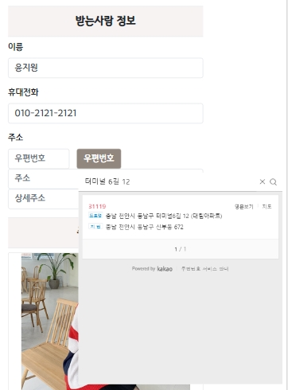
Payment – 도로명주소 API
소비자 기반의 쇼핑몰 운영 및 UI
PC버전
모바일버전

Slide 29
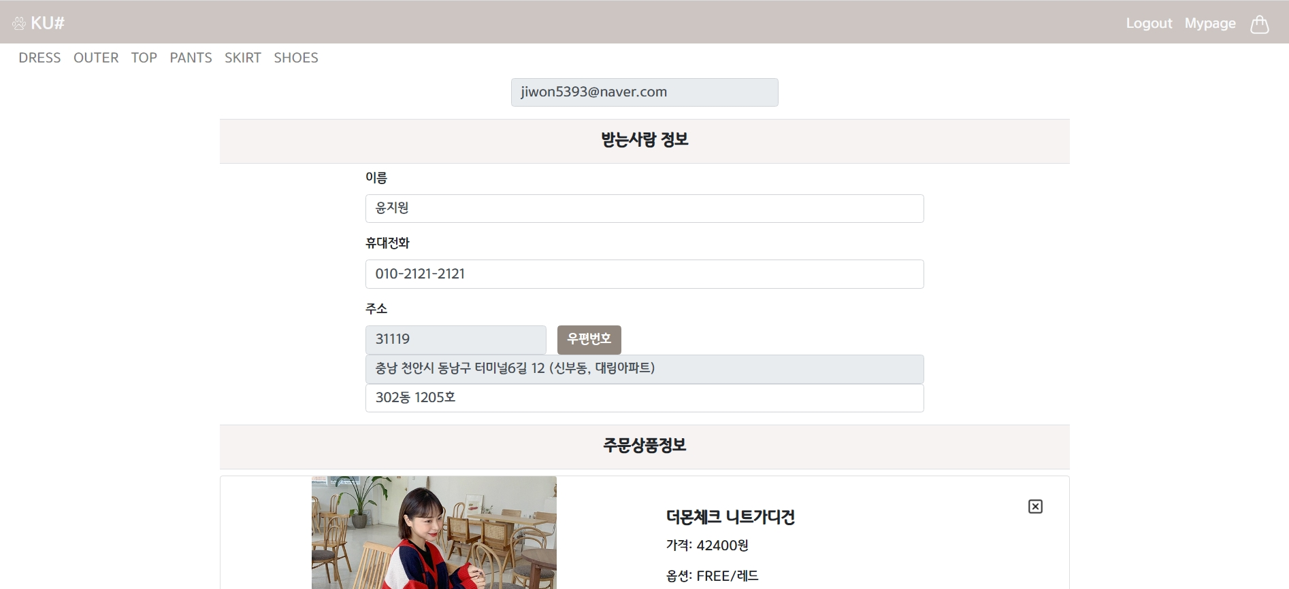
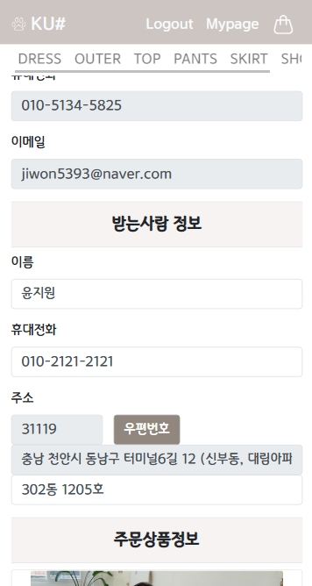
Payment – 도로명주소 API
소비자 기반의 쇼핑몰 운영 및 UI
PC버전
모바일버전

Slide 30
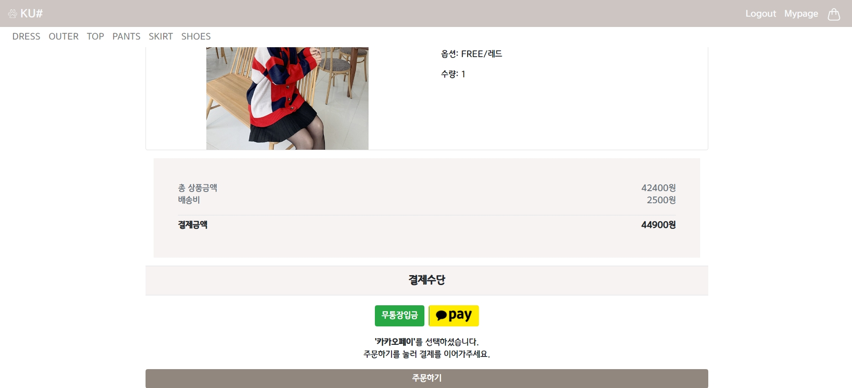
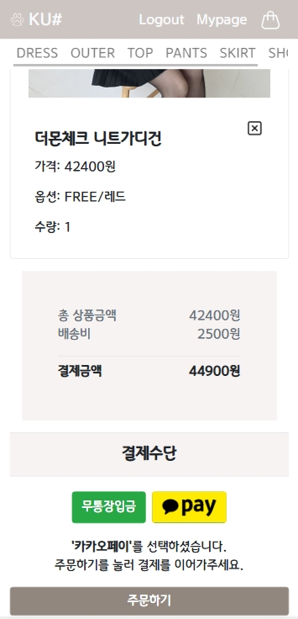
Payment – 카카오페이 API
소비자 기반의 쇼핑몰 운영 및 UI
PC버전
모바일버전

Slide 31
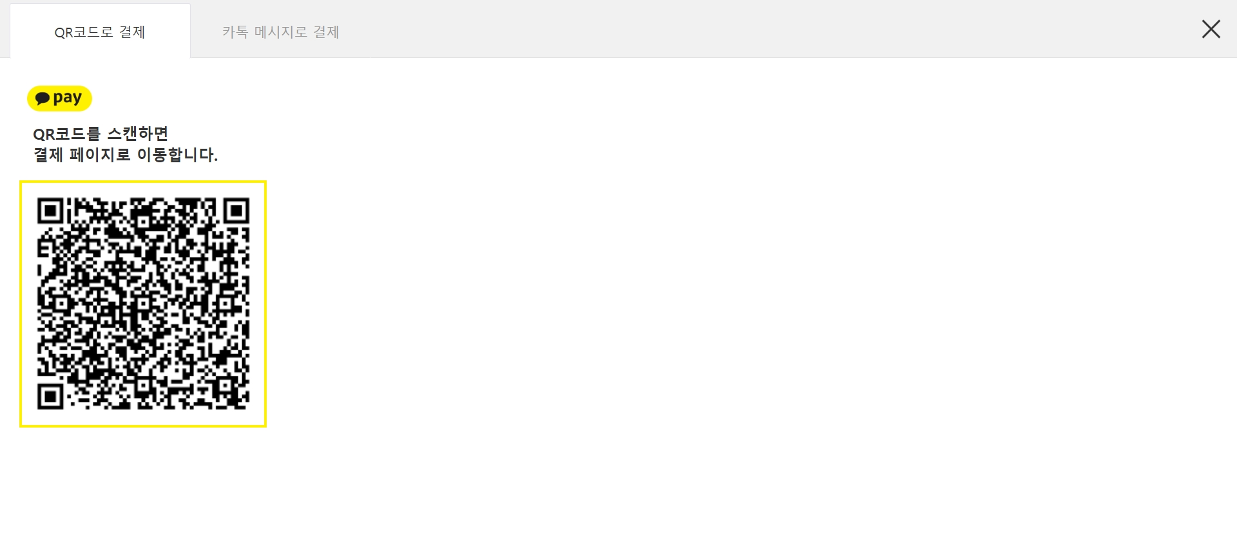
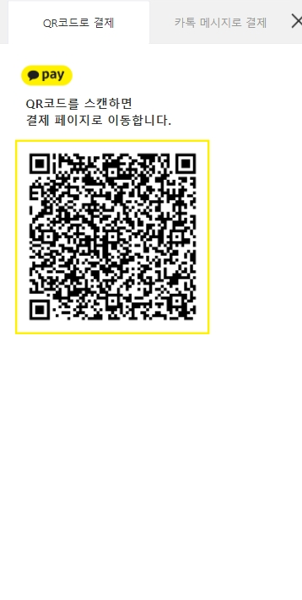
Payment – 카카오페이 API
소비자 기반의 쇼핑몰 운영 및 UI
PC버전
모바일버전

Slide 32
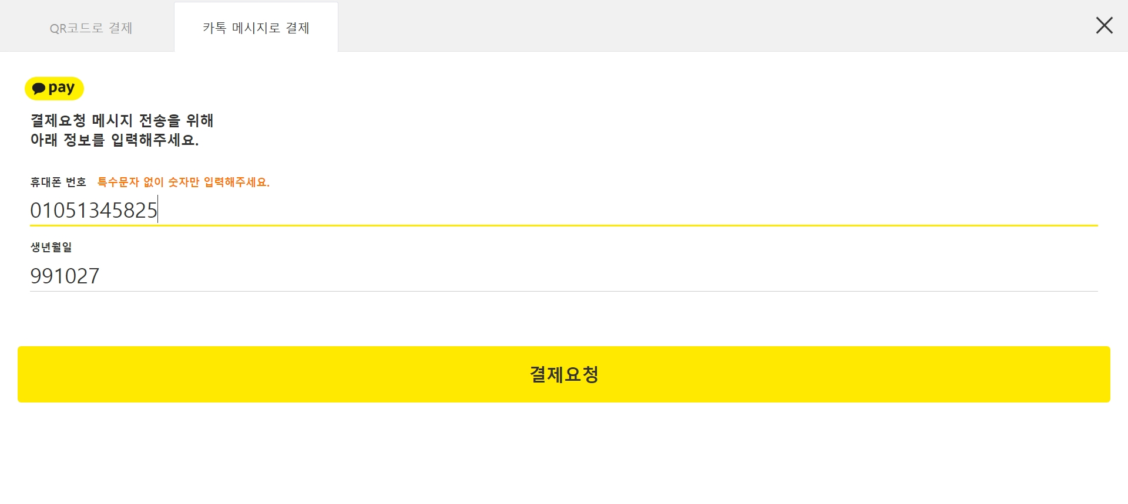

Payment – 카카오페이 API
소비자 기반의 쇼핑몰 운영 및 UI
PC버전
모바일버전

Slide 33


Payment – 카카오페이 API
소비자 기반의 쇼핑몰 운영 및 UI
PC버전
모바일버전

Slide 34




Payment – 카카오페이 API
소비자 기반의 쇼핑몰 운영 및 UI
카카오톡 결제창

Slide 35


주문완료
소비자 기반의 쇼핑몰 운영 및 UI
PC버전
모바일버전

Slide 36


주문완료
소비자 기반의 쇼핑몰 운영 및 UI
PC버전
모바일버전

Slide 37


My Page
소비자 기반의 쇼핑몰 운영 및 UI
PC버전
모바일버전

Slide 38


My Page – 주문 현황
소비자 기반의 쇼핑몰 운영 및 UI
PC버전
모바일버전

Slide 39


My Page – Profile
소비자 기반의 쇼핑몰 운영 및 UI
PC버전
모바일버전

Slide 40


My Page – Profile 변경
소비자 기반의 쇼핑몰 운영 및 UI
PC버전
모바일버전

Slide 41


My Page – Profile 변경
소비자 기반의 쇼핑몰 운영 및 UI
PC버전
모바일버전

Slide 42


My Page – Profile 변경
소비자 기반의 쇼핑몰 운영 및 UI
PC버전
모바일버전

Slide 43




주요 기능
회원가입 및 로그인
PAGINATION
추천 기능
카카오페이 API
토큰을 이용하여
USER와 ADMIN을 구분
각각의 ROLE에 대한 UI 구현
사용자의 편리성을 위해
전체 상품을 정해진 개수만큼
서버에서 불러옴
저장되어 있는 데이터를 바탕으로
사용자가 보고있는 상품과
연관되어 있는 상품을 추천
카카오에서 제공하는
카카오페이 API를 이용하여
결제기능 구현

Slide 44

회원가입 및 로그인
JWT(JSON Web Token)

Slide 45

회원가입 및 로그인
Bcrypt : 비밀번호 해시함수
bcrypt.compare()
: 로그인 시 입력한 패스워드와, DB에 저장되어 있는 해싱된 패스워드가 유효한지 확인
res.cookie() : cookie 값 저장
옵션
1. maxAge- 만료시간을 설정
2. httpOnly – 웹 서버를 통해서만 cookie 접근

Slide 46

Pagination – 첫번째 페이지
Client

Slide 47



Pagination – 첫번째 페이지
Server: route
Server: (param) categoryId
Per=9
Server: getlist

Slide 48

Pagination

Slide 49

Pagination
Main category
Sub category
Search word
Sorting name

Slide 50
상품추천 기능
이 상품을 구매한 사용자가 구매한 다른 상품
보고있는 상품의 product Id
Client
Server
해당 product와 가장 많이 같이 구매된 상품 4개의 정보

Slide 51

상품추천 기능
db.collection.aggregate()
document를 여러 단계의 파이프라인으로 처리해서,
데이터를 처리/집계 하는 방식 (Array 순회 형식)
파이프라인(pipeline):이전 단계의 연산결과를 다음 단계연산에 이용하는 것
$match
Order DB에서 현재 보고있는 상품의
Product Id를 포함하는 document를 find
$unwind
Products의 array들을 분리
$group
_id에 해당하는 요소가 같은 것끼리
묶어 count에 그 수를 셈
$sort
Count가 가장 높은 순서대로 정렬
$limit
상위 5개만 가져옴
$lookup
_id와 product DB의 _id가 같은 것을
찾아 product라는 field로 정보를 넣어줌

Slide 52
카카오페이 API
인코딩 된
1. 상품정보(제품명, 가격 등)
2. 결제완료 후 redirect URL
1. 상품정보(제품명, 가격 등)
2. 결제완료 후 redirect URL
Client
Server
Kakao
결제가 진행될 URL
결제가 진행될 URL
카카오톡에서 결제
결제 성공 여부에 따른
결제완료 후 redirect URL

Slide 53


카카오페이 API
Client : POST
Server : Response

Slide 54
To Do
1. 상품정보 수정 기능
2. 카테고리 추가 및 수정 기능
3. 개인정보(프로필) 수정 기능
4. 사용자 리뷰 기능
ADMIN
USER

Slide 55
감사합니다

Slide 56
Q & A

